Slide 1

ОГБОУ «Скопинская школа – интернат»
75-й годовщине Победы советского народа в
Великой Отечественной войне 1941 – 1945 года
Посвящается
Социальный творческий проект
«Великая Победа всегда в моей семье»
Участники проекта:
учащиеся 1 класса
педагоги
родители

Slide 2


Slide 3

Актуальность проекта:
Есть события, над которыми время не властно, и, чем дальше в прошлое уходят годы, тем яснее становятся их величие. К таким событиям относится Великая Отечественная война.
Для наших детей – это далекая история. Если мы, внуки и правнуки воевавших, не передадим своим детям то, что хранится в нашей памяти как свидетельство того, что пережили наши дедушки и бабушки, связь времен, семейная нить прервется. Необходимо попытаться восстановить эту связь, чтобы и наши дети ощутили: они имеют, пусть и опосредованное, отношение к тем далеким военным событиям.
Проект призван способствовать формированию чувства патриотизма, уважения к героическому прошлому нашей Родины, учит ценить мир. Священна память о народных героях, бессмертен подвиг советского человека, солдата и труженика в Великой Отечественной войне. Именно поэтому в работе по патриотическому воспитанию в школе важно помочь учащимся принять действенное участие в сохранении памяти о самоотверженности и героизме нашего народа в борьбе за свободу, показать это на примерах подвигов героев-земляков, на фактах из их биографий. Нельзя быть патриотом, не чувствуя личной связи с Родиной, не зная, как любили, берегли и защищали ее наши предки, наши отцы и деды.

Slide 4
Цель и задачи проекта:
Формирование у младших школьников гражданской позиции, патриотических чувств, любви к Родине на основе расширения представлений детей о победе защитников отечества в Великой Отечественной войне.
- создание условий для воспитания у детей с ограниченными возможностями здоровья в соответствии с их возрастными возможностями начал патриотизма, как важнейшего качества личности будущего гражданина;
- воспитание уважения к ветеранам, защитникам Родины, их подвигам во имя России через совместные мероприятия детей, родителей и педагогов на основе изучения истории своей семьи и страны;
- формирование у детей чувства исторической сопричастности к своему народу, чувства гордости за его подвиг в Великой Отечественной войне;
- создание условий для развития у детей толерантности через воспитание чувства терпимости, доброжелательного отношения, уважения к другим народам, их традициям, в духе мира и уважения к правам человека, вовлекая в процесс воспитания родителей;
- создание условий для успешной социализации и адаптации детей с ограниченными возможностями и их семей.

Slide 5
Масштабный проект «Нам есть кем гордиться», посвященный 75-летию Победы в Великой Отечественной войне, реализуется по инициативе Губернатора Рязанской области Николая Любимова. 12 марта на площади Победы в Рязани состоялась акция, посвященная двум Героям Советского Союза.
В рамках проекта «Нам есть кем гордиться», который реализуется с начала ноября 2019 года, во всех образовательных учреждениях региона, на зданиях муниципальных администраций размещается информация о героях – уроженцах Рязанской области. Она сопровождается QR-кодами, содержащими ссылки на видео о жизни и подвигах воинов. Повествование о них ведут наши современники.

Slide 6
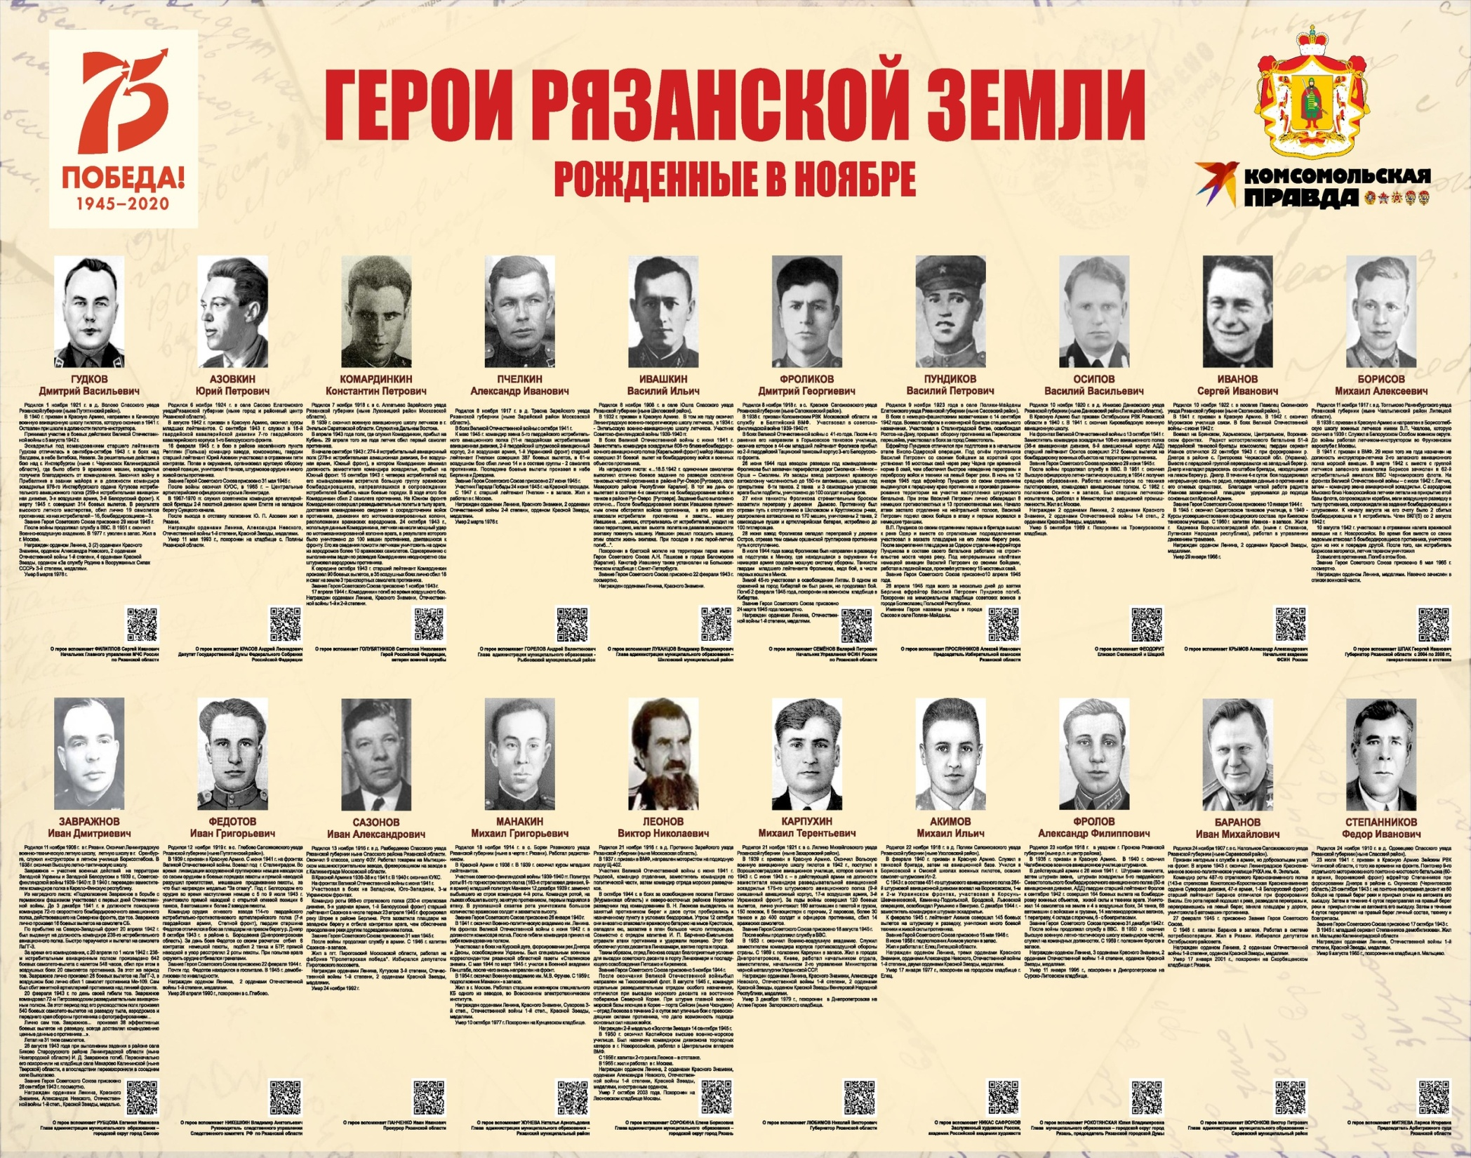

Slide 7


Slide 8

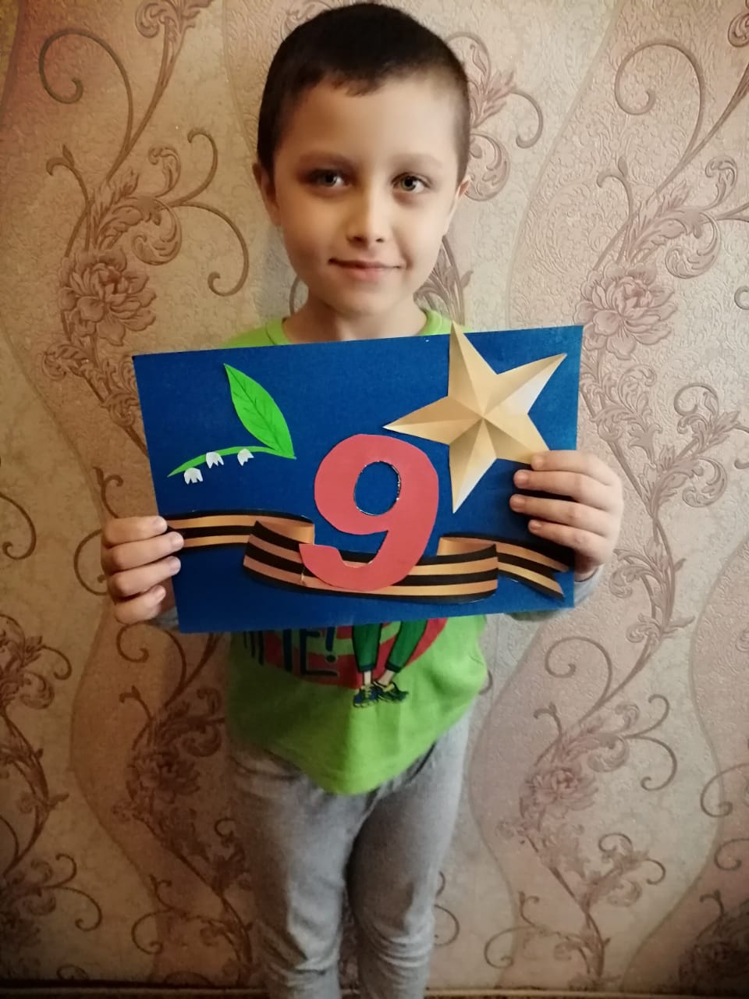
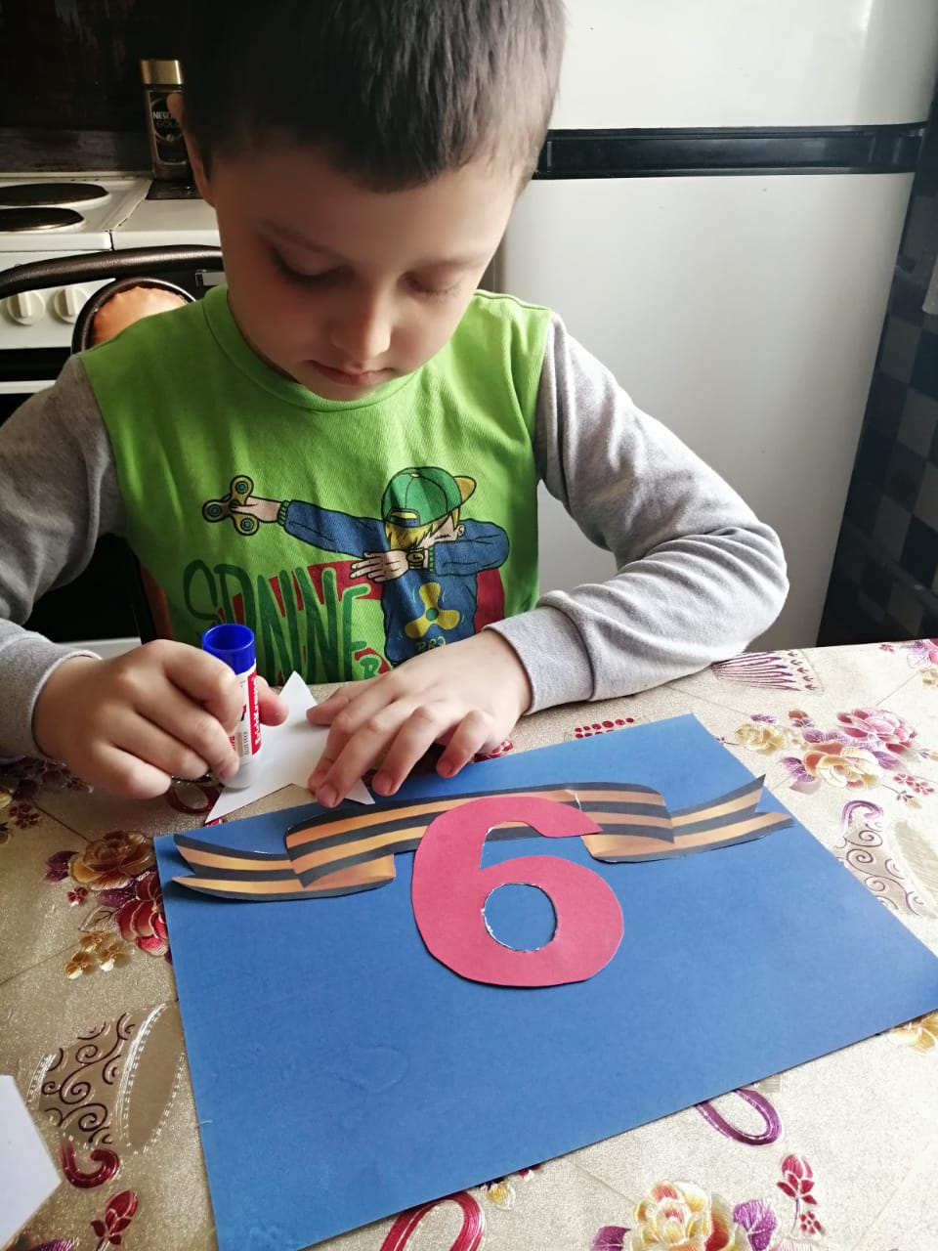
Руслан Новичков

Slide 9

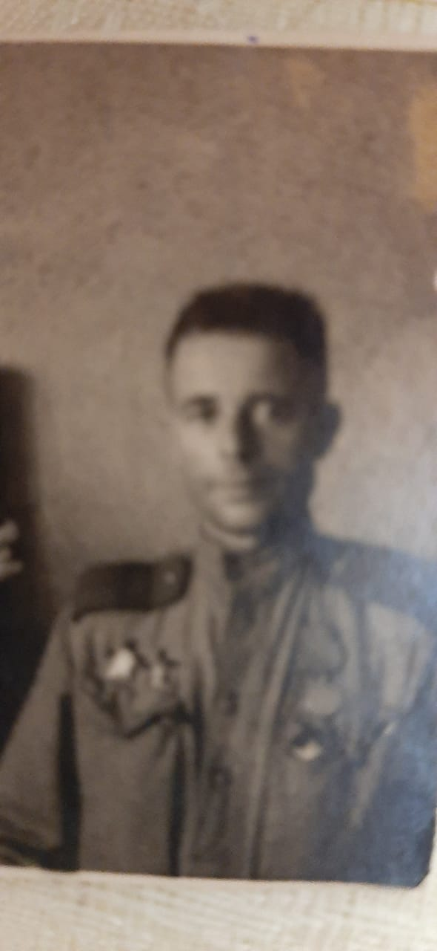

Иван Иванович Курганов
23.02.1911-20.09.1973гг
«Далась Победа нелегко», - рассказывал своим детям мой дедушка Курганов Иван Иванович. От города Шатуры, где он жил со своей семьей, до Берлина прошагал он по военным дорогам и вернулся с Победой. Особенно тяжелым был бой за город Курск.
Но наши солдаты одержали победу. Дедушка Ваня за годы войны был награжден двумя орденами Красного знамени и множеством медалей. На войне он служил поваром. Доставлял еду бойцам на передовую, принимал сам участие в боях на передовой. Много народу погибло, а дедушка даже не был ранен. Видно потому, что дома его ждали четверо детей.
Воспитатель
О.А. Городничева

Slide 10
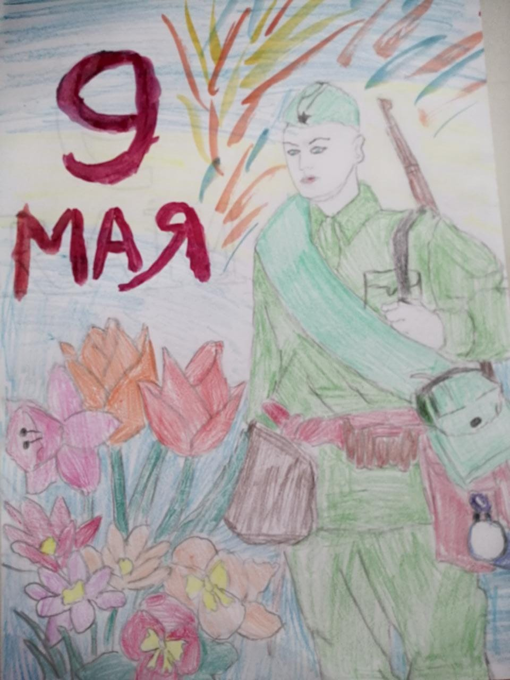
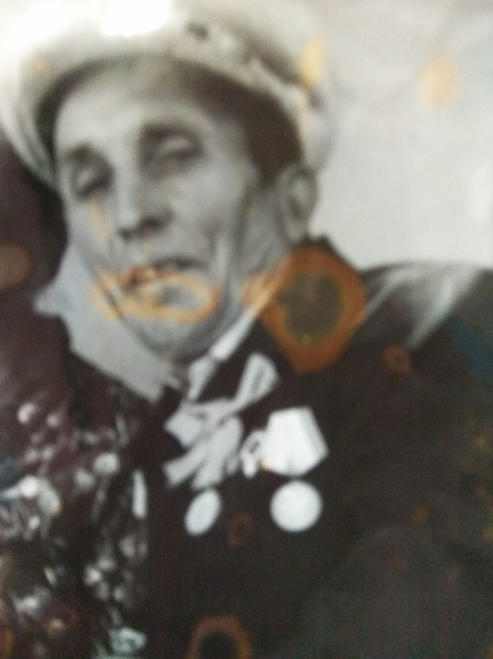
Фетисов
Константин Семенович

Slide 11
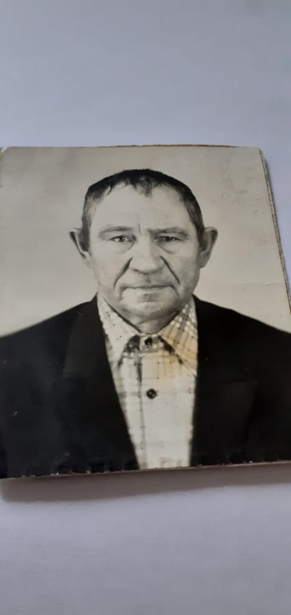

Тимофеев Валентин Васильевич
12.08.1922.родился Воронежская область Песковский район село Пески. Призван Песковским рвк Воронежской области в 1941 году. С 22.06.1941 проходил службу в 290 стрелковом полку 186 стрелковой дивизии Белорусского фронта. Приказам № 23 по 290 стрелковому полку 189 стрелковой дивизии от 29 декабря 1943 года был награждён медалью за отвагу.(выписка из наградного документа)"связного ефрейтора Тимофеева Валентина Васильевича за то что во время наступательных боев летом 1943 в любых условиях точно и своевременно выполнял все приказания командования .Товарищ Тимофеев В В.участник отечественной войны с 22.06.1941 года.за время войны участвовал в боях под Москвой,Гомелем,Смоленском,Ржевом.был 4 раза ранен."1.08.1986 был награждён орденом отечественной войны 2 степени.

Slide 12
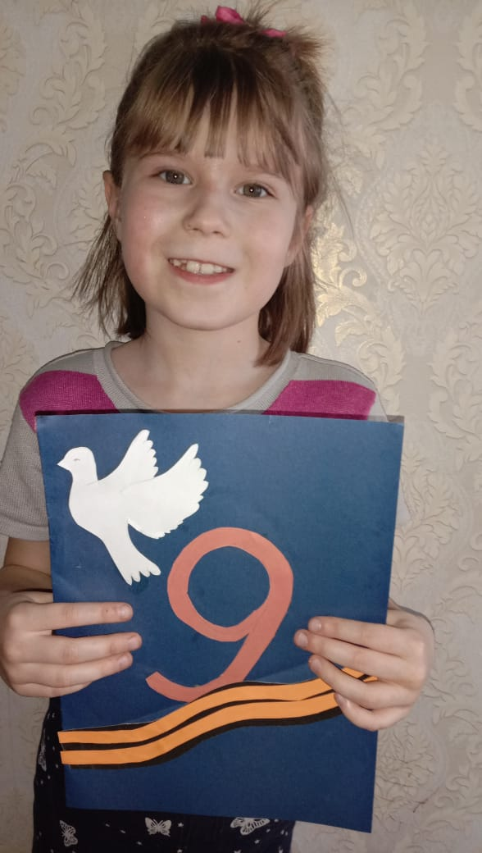
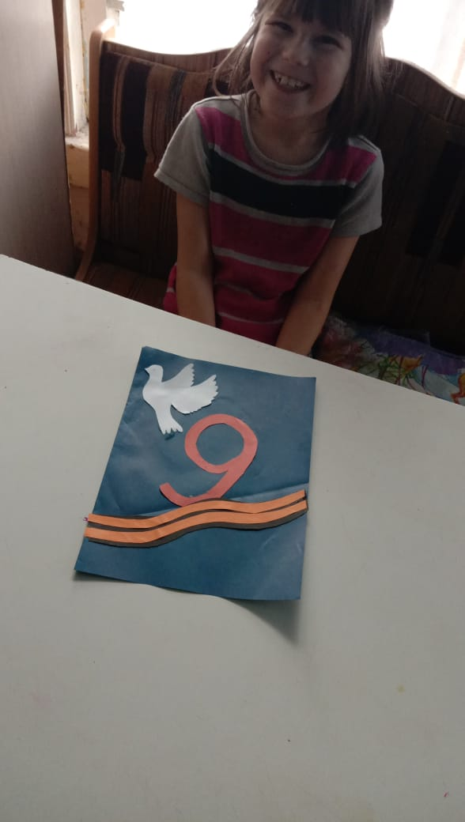
Варя Абрамова

Slide 13
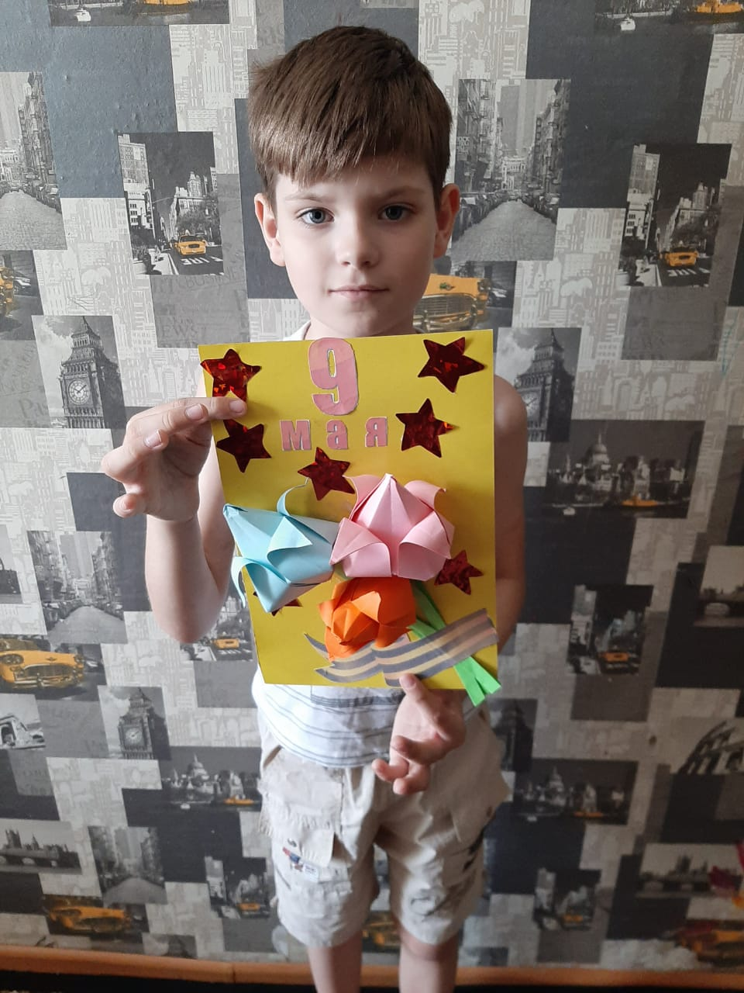
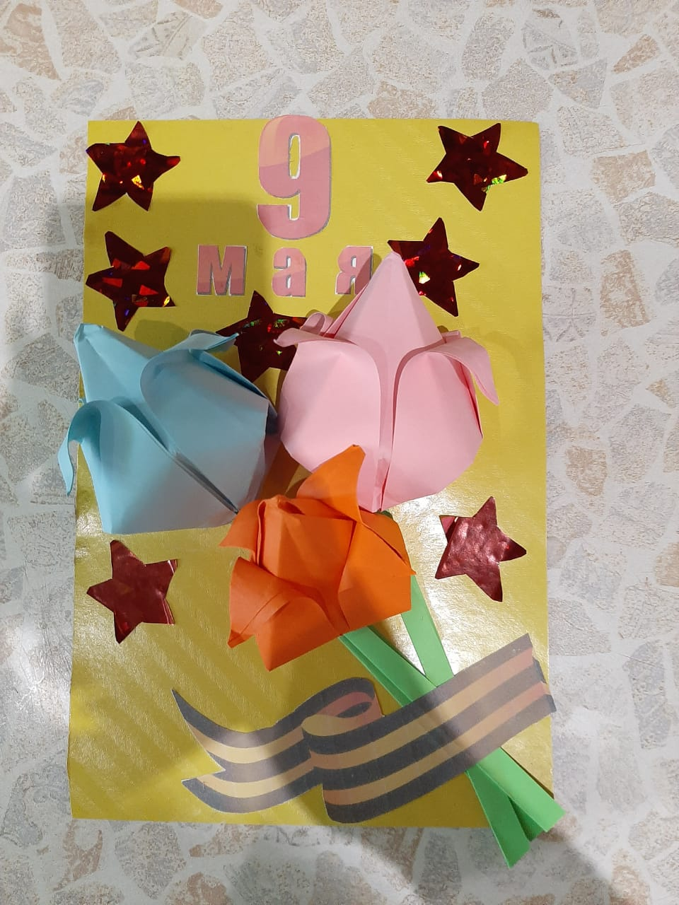
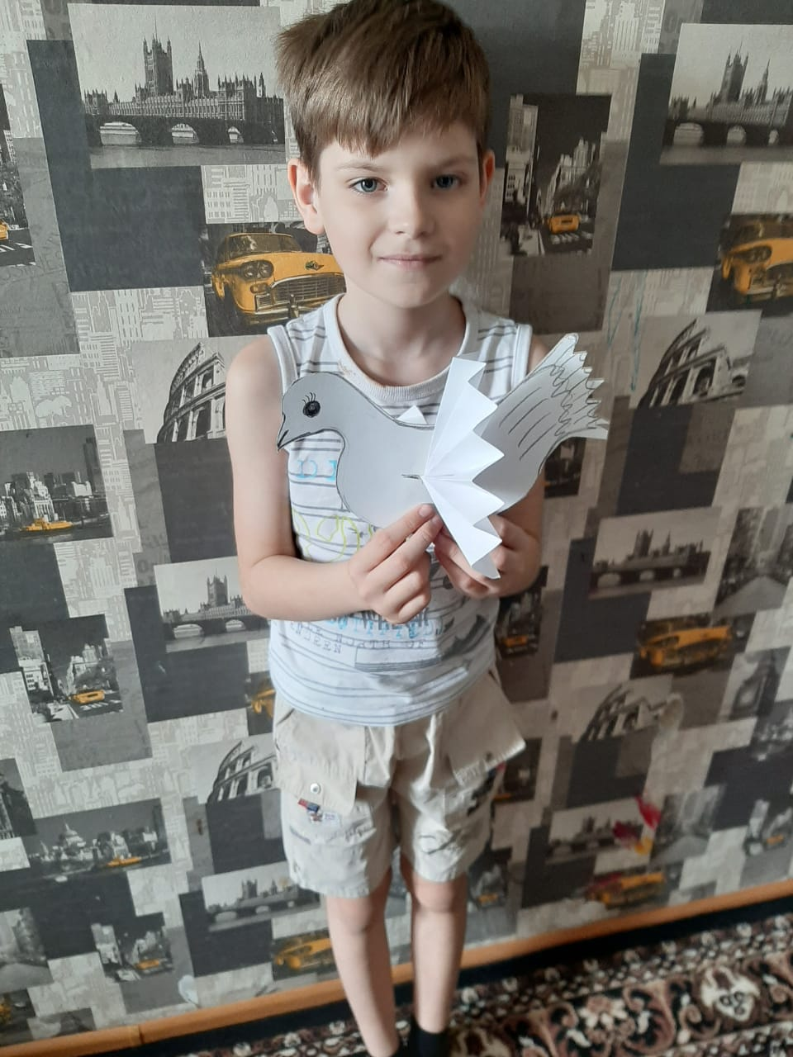
Серёжа Музланов

Slide 14
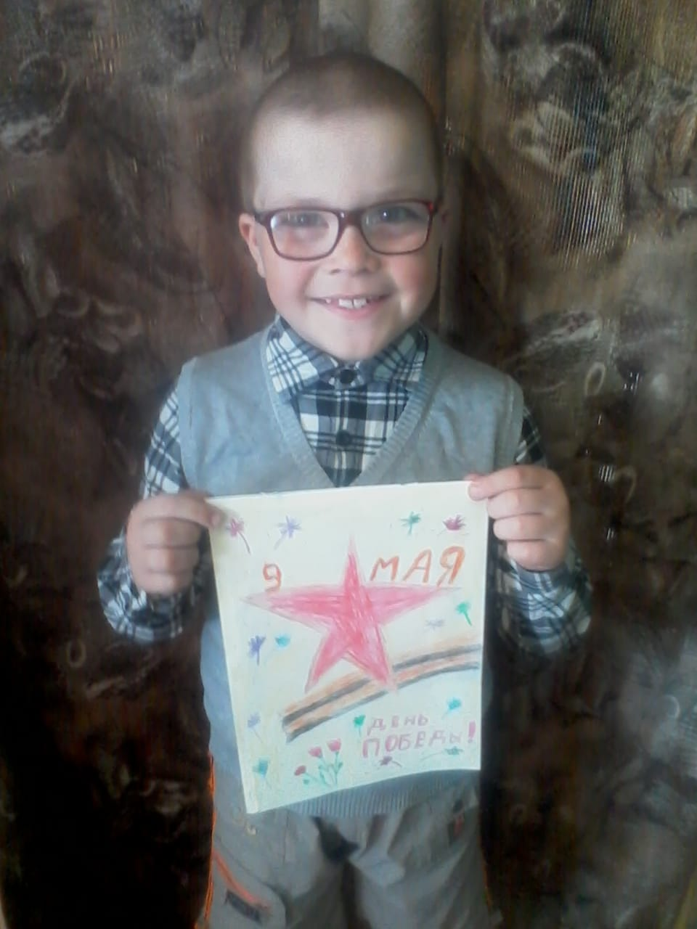
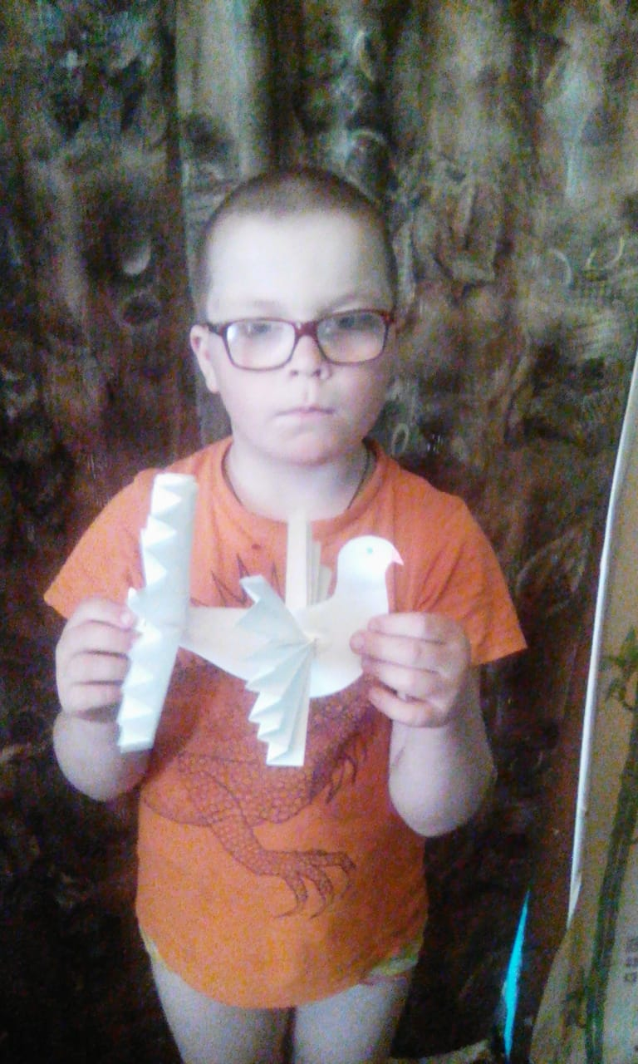
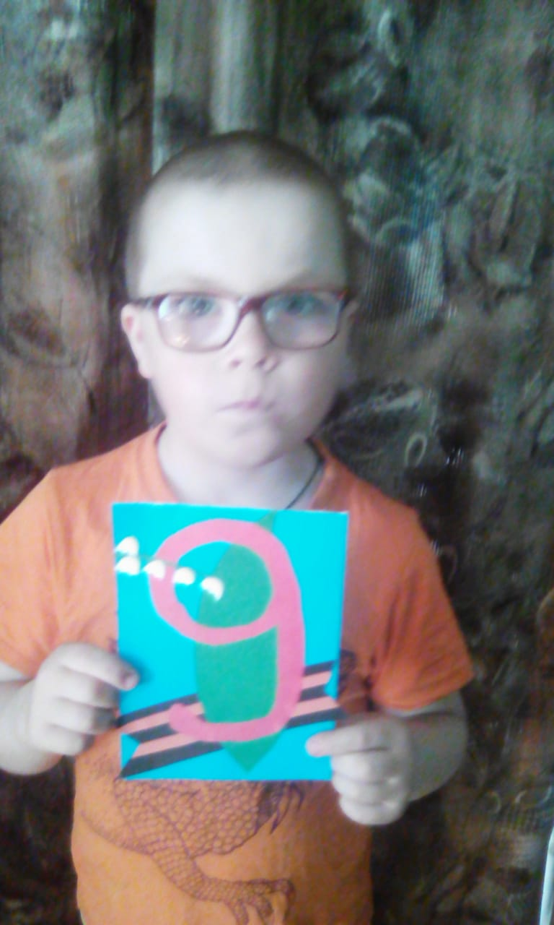
Артем Зенкин

Slide 15
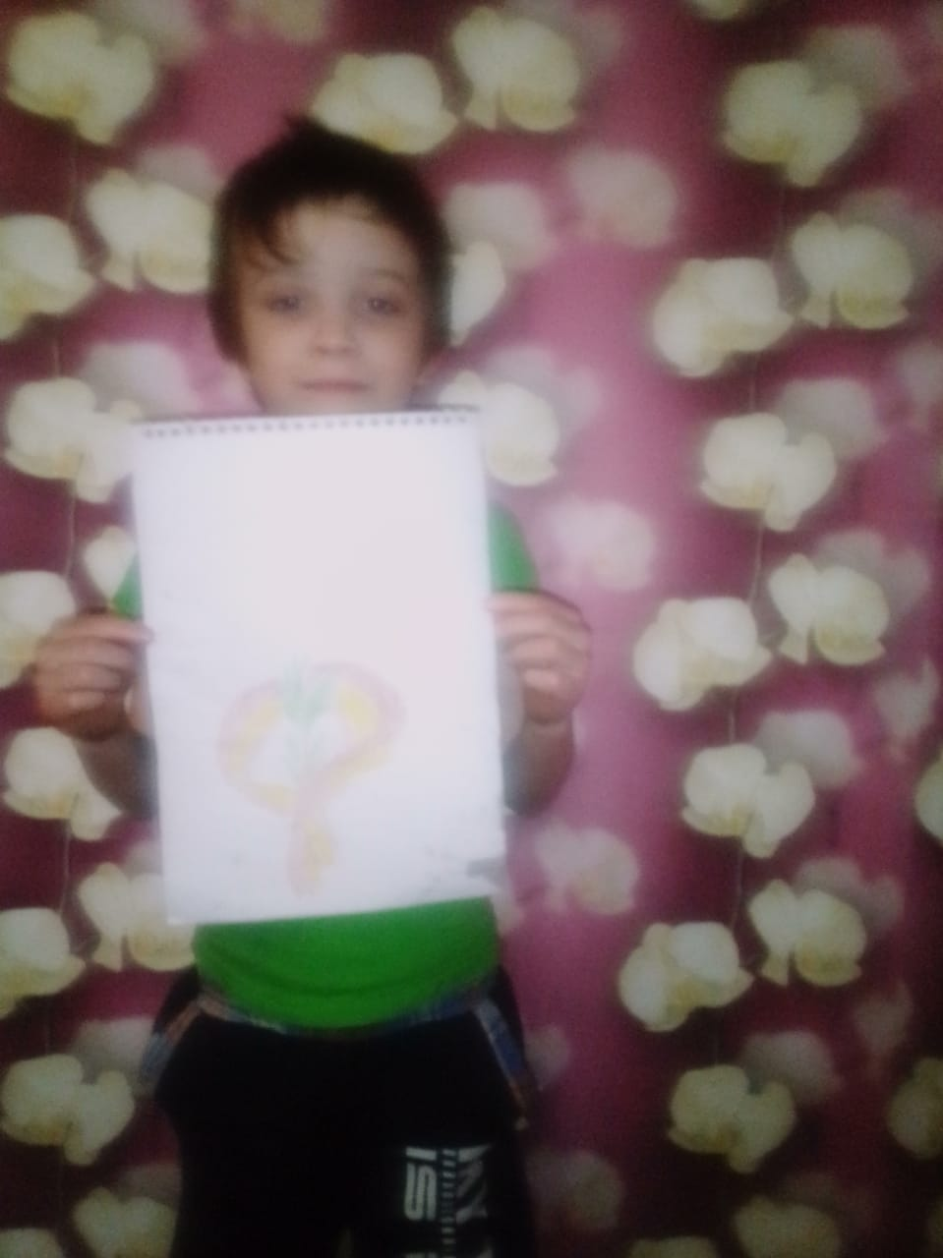
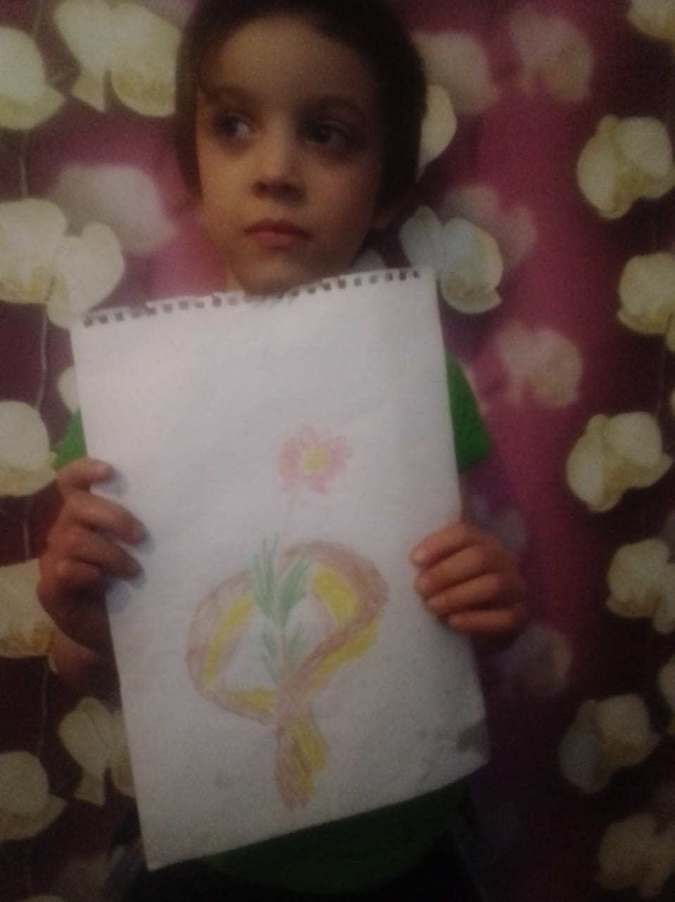
Кирилл Дудкин

